Slide 1


Erasmus+ projekt
My passion - my future
LOGO natječaj
Listopad, 2017
OŠ „Antun Gustav Matoš Vinkovci, Croatia

Slide 2
Uvjeti i odredbe natječaja
Natjecanje organizira OŠ „A.G. Matoš” Vinkovci
1. Cilj natječaja je izrada logotipa projekta.
2. Prijedlozi za natječaj trebaju biti povezani
s temom projekta.
3. Logotip će se koristiti za promociju Erasmus + projekta
"Naša strast - naša budućnost" i bit će stavljen na
promotivne i informativne materijale.
4. U drugoj fazi natjecanja sudjeluje najviše 3 logotipa
iz svake zemlje.

Slide 3
Pravila natjecanja
1. 1.faza je organizirana u svakoj od škola.
2. Za sudjelovanje natjecatelji moraju dizajnirati logotip
projekta. Može se izraditi pomoću bilo koje umjetničke
tehnike u formatu A4 papira (Rad mora imati jasne crte i,
ako je moguće, najviše četiri boje)
ili pomoću GIMP/ili nekog drugog programa.
3. Dizajn mora biti u boji.
4. Prijavljeni radovi moraju biti vlastita djela sudionika
i svaki natjecatelj mora to potvrditi.

Slide 4
5. Odabrani dizajn pripada organizatoru natječaja i slobodno će se koristiti u promoviranju projekta.
6. Rok za prijavu je 5. studenog 2017. godine.
7. Kriteriji za odabir pobjednika:
* je li slijedio temu projekta
* kreativnost i jedinstvenost
* estetika
* iskoristivost

Slide 5
8. Povjerenstvo će se sastojati od učiteljica iz projektne skupine, ravnatelja i koordinatorice
9. Pri odabiru pobjednika neće se uzeti u obzir prijave koje
ne ispunjavaju gore navedene kriterije ili se dostavljaju
nakon roka.
10. Postoje nagrade za 1., 2. i 3. mjesto, kao i diplome za sve
sudionike. Rezultati prve faze bit će
objavljeni do 8. studenog 2017. godine.

Slide 6
11. Natjecatelji se slažu s gore navedenim uvjetima i uvjetima podnošenjem svojih prijava.
Smjernice za izradu:
Logotip bi trebao uključivati boje iz zastava zemalja partnera (mogu biti uvrštene i zastave)
Crvena, bijela, plava i žuta

Slide 7




Zastave država partnerskih škola

Slide 8
Prijavljeni radovi do 5.11.2017.
Predano je 67 uradaka.
Sudjelovalo je više učenika,
ali nedovršene radove nismo uzeli u obzir.

Slide 9
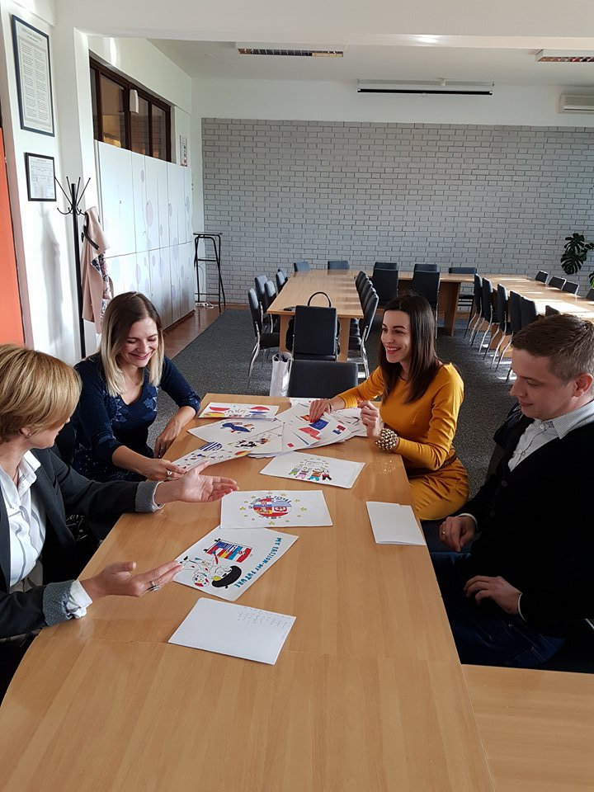
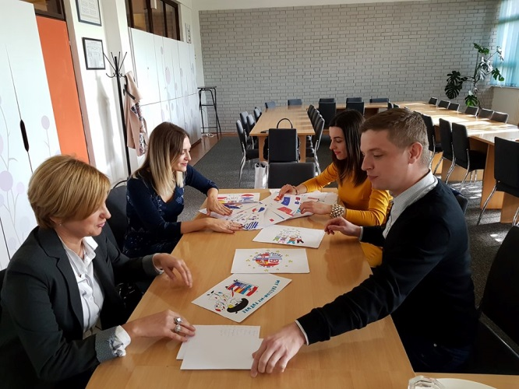
Izbor logotipa 6.11.2017. (ponedjeljak) u 13.00 sati je odradilo Povjerenstvo
Dario Dragun
Ivana Grgljanić
Ksenija Jurišić
Zvonimirka Roth

Slide 10
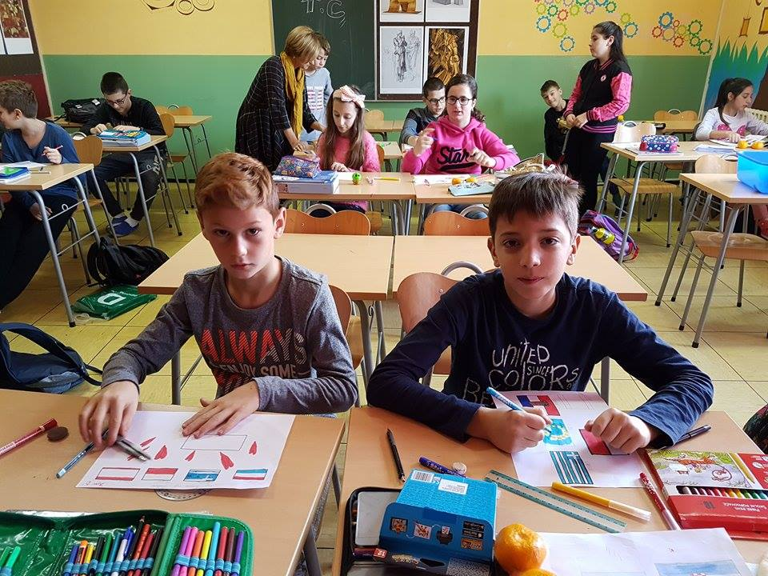
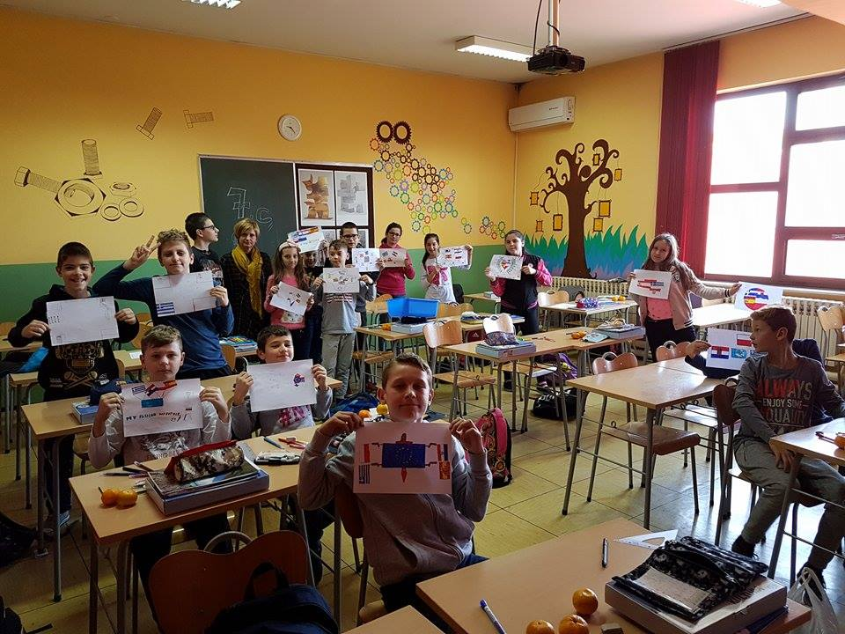
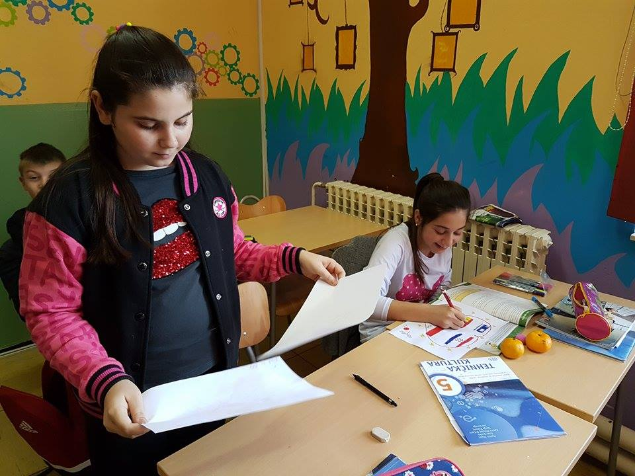
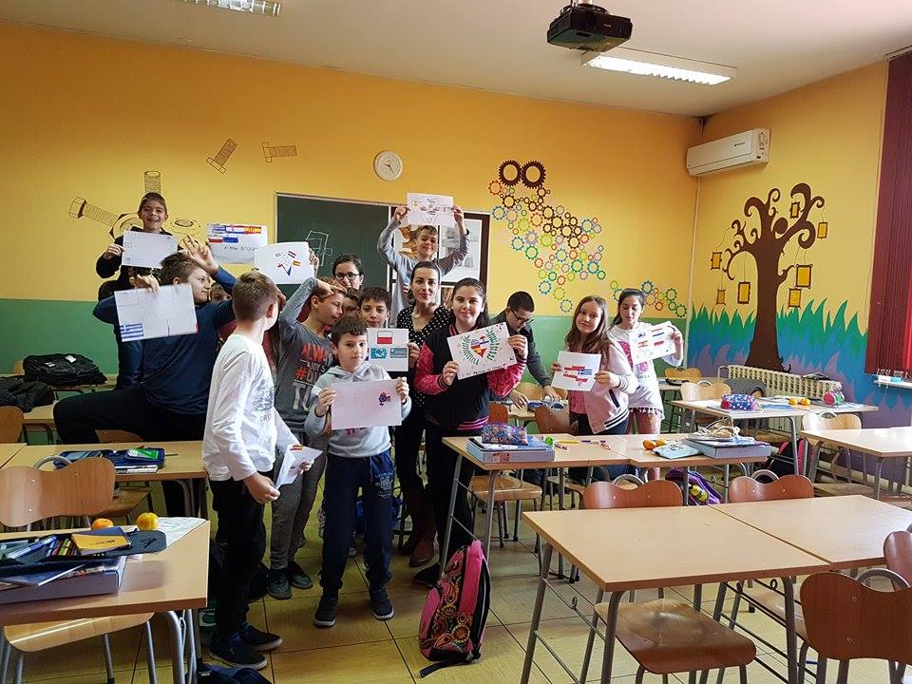
Tijek izrade logotipa

Slide 11
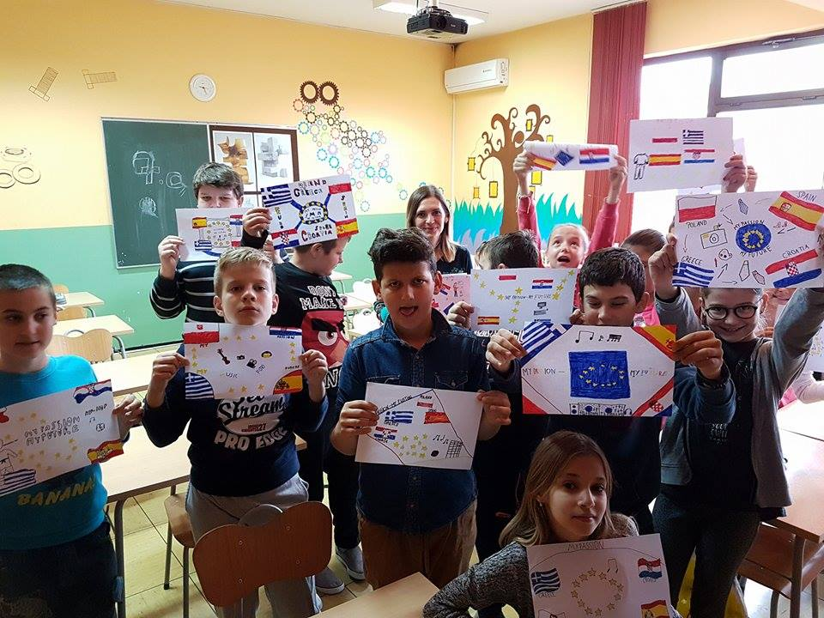
Tijek izrade logotipa

Slide 12


1. mjesto
Ime i prezime: Nora Knežević, 5.c

Slide 13
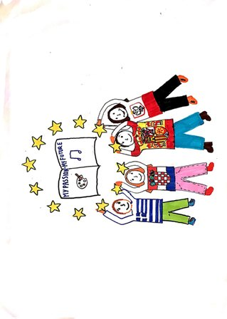
2. mjesto
Ime i prezime:Lea Košir, 5.c

Slide 14
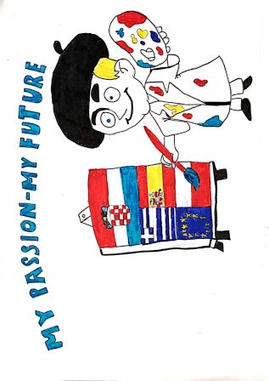
3. mjesto
Ime i prezime: Niko Zubac, 5.d

Slide 15

Rezultati natječaja
Objava rezultata u školi i na Twinspace-u je 6.11.2017.
Dodjela nagrada i diploma – na Opening ceremony
Hvala svima na sudjelovanju!
Povjerenstvo

Slide 16
Dodjela nagrada

